Slide 1
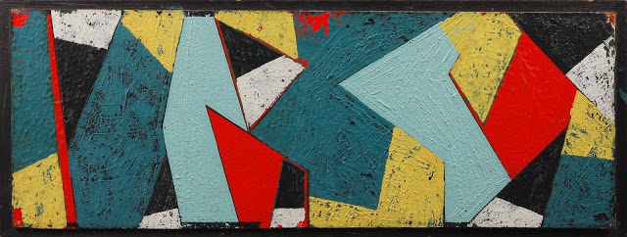
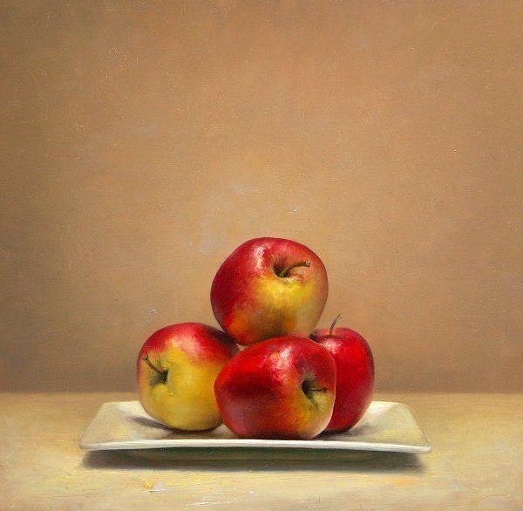
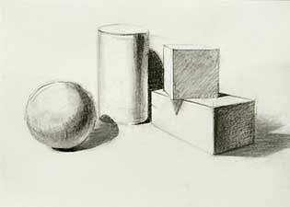
COMPOSITIE
Wat is compositie?

Slide 2
Componeren betekent ‘samenstellen of ‘ordenen’. In een plat vlak ordent/plaatst de kunstenaar: - vormen - lijnen - kleuren
https://www.youtube.com/watch?v=tnbw5cWZ82s
Compositie: manier waarop de figuren in beeld geplaatst zijn

Slide 3
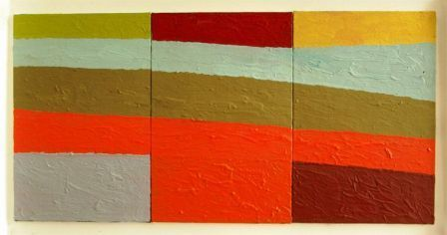
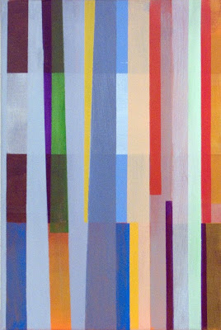
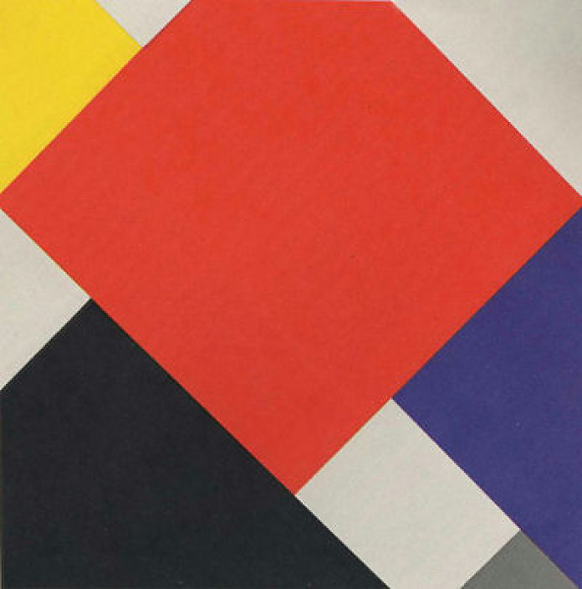
Bij het maken van een compositie is de aandachtsplek en de kijkrichting heel erg belangrijk
We onderscheiden de volgende compositievormen:
horizontale compositie verticale compositie diagonale compositie

Slide 4
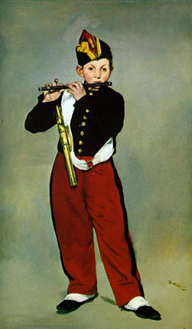
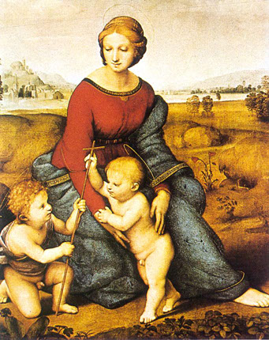
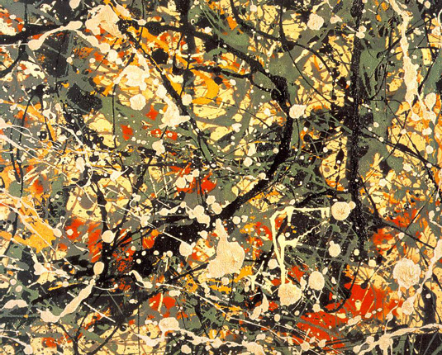
centrale compositie driehoeks compositie overall compositie
Bij een centrale compositie staat het belangrijkste element in het midden van het beeldvlak. Een centrale compositie heeft een punt (meestal in het midden van het beeldvlak) waar alle elementen in het vlak naar toewijzen.

Slide 5
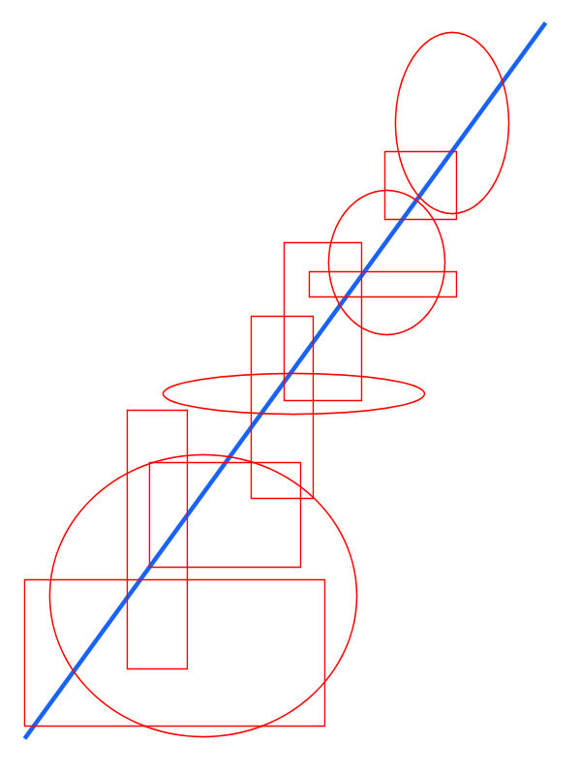
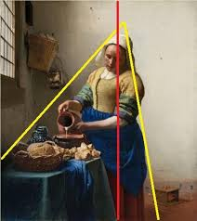
Lijnen die je kunt trekken door de belangrijkste onderdelen van een compositie, noem je compositielijnen

Slide 6
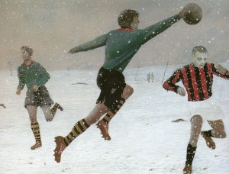
Het eerste waar je in de afbeelding hierboven naar kijkt,
is het gestrekte been
en arm van de speler op de voorgrond.
Tenslotte kom je bij de bal bovenin uit. De richting waarin je ogen
getrokken worden, noem je de kijkrichting.
KIJKRICHTING

Slide 7
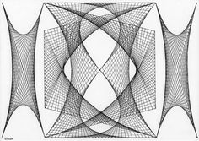
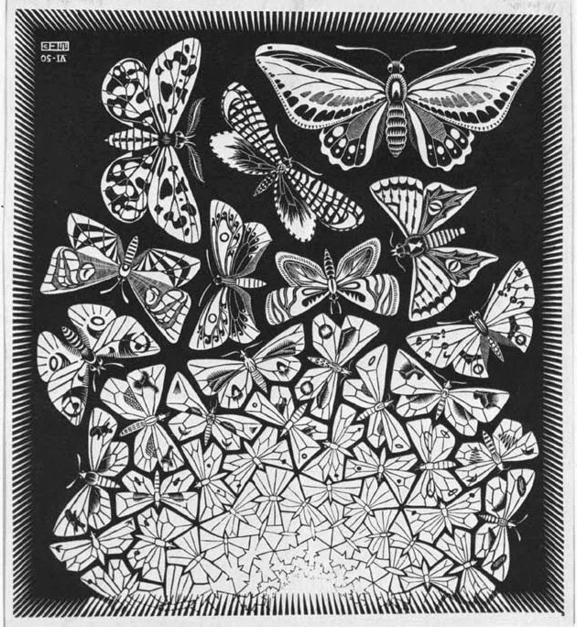
Een compositie is symmetrisch of asymmetrisch
Een compositie is symmetrisch als de linker- en rechterhelft ervan gelijkvormig zijn (spiegelbeeld).
Er is dan sprake van symmetrie
Een compositie is asymmetrisch als de symmetrie ontbreekt. Asymmetrie is het tegenovergestelde van symmetrie

Slide 8
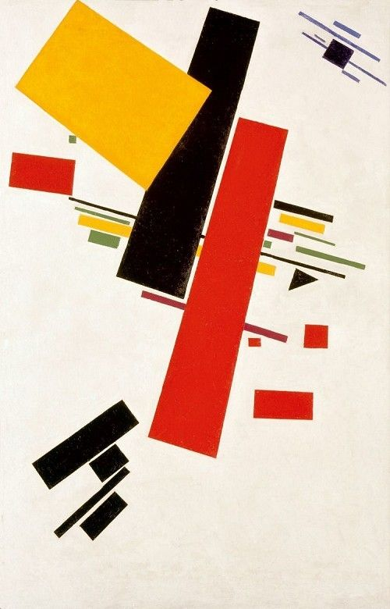
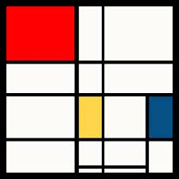
Een aantal weetjes op een rij:
Als je elementen op een bepaalde manier in een beeldvlak neerzet ben je bezig met het maken van een compositie. Compositie is een belangrijk onderdeel omdat je hier je boodschap duidelijk kan vertellen. Je kan bepaalde elementen in het werk extra laten opvallen. Je hebt verschillende soorten composities. Statische composities (zoals een centrale compositie) zorgen voor rust en dynamische (zoals een diagonale compositie) laten beweging zien.
Links zie je een voorbeeld van een statische compositie door Piet Mondriaan. De compositie komt rustig en zakelijk over. Aan de rechter kant zie je een werk van Malevich. Deze dynamische compositie is bewegelijk en speels.

Slide 9
Statische en dynamische compositie

Slide 10
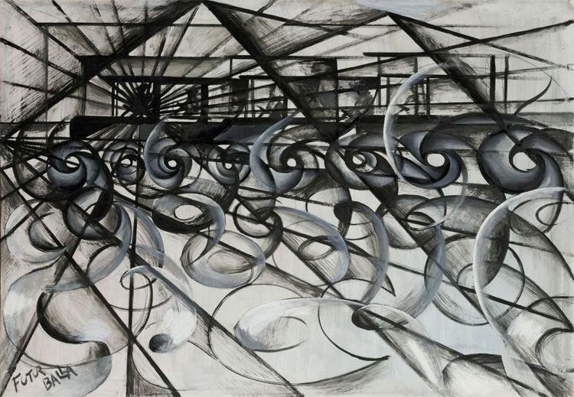
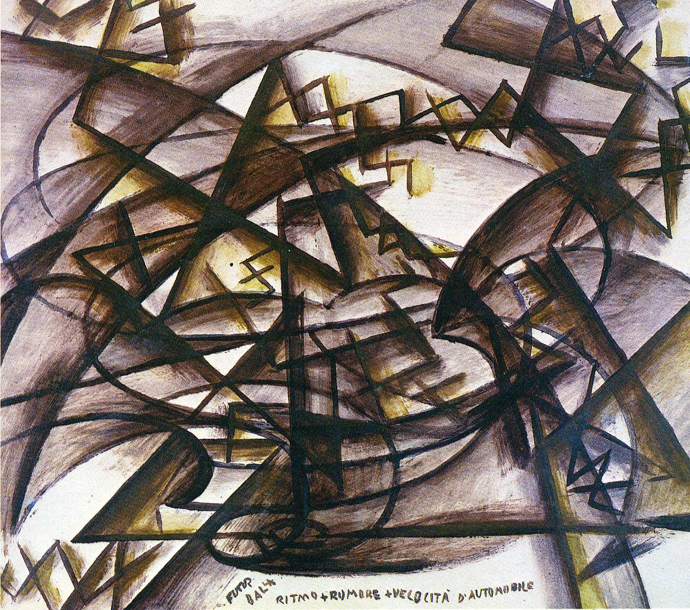
FUTURISME Enkele kenmerken van het futurisme zijn: snelheid, energie, agressie, krachtige lijnen, vooruitgang en nieuwe technologie. Het Futurisme is een van oorsprong een Italiaanse beweging en kunststroming (1909 tot 1914) (Italiaans futuro, "toekomst")
Een dynamische kunststroming
is het
Het kenmerk van de moderne wereld is de beweging, ritme en snelheid.

Slide 11
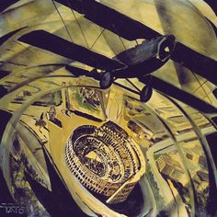
Giacomo balla (1871-1958) Italiaans futuristisch kunstenaar De kunstenaars die tot het futurisme behoorde hadden een grote voorliefde voor de machine. Zij vonden beweging in hun kunst erg belangrijk.
Link naar werk van Balla:
https://www.youtube.com/watch?v=E1kBQn8FX7U&t=35s

Slide 12
opdrachten
COMPOSITIE

Slide 13
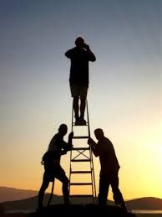
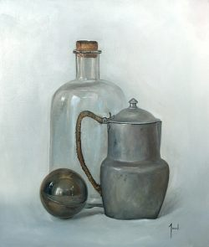
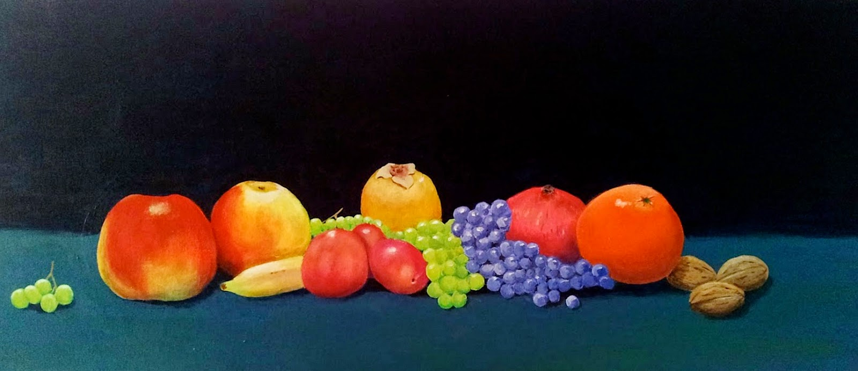
Vooropdracht:
Knip minimaal 10 soorten groente/fruit uit een tijdschrift.
Zoek al schuivend naar verschillende mooie compositievormen.
Plak de elementen vast als je minimaal 3 herkenbare composities hebt gemaakt.
Schrijf de compositievormen erbij.
Als variant kun je ook mensfiguren van verschillende groottes
gebruiken of alleen de silouetvormen.
Ook pot- en vaasvormen zijn een mogelijkheid.

Slide 14
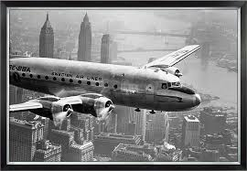
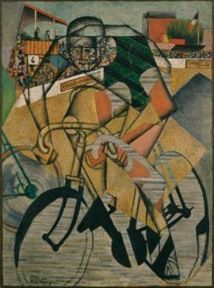
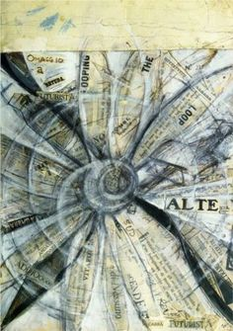
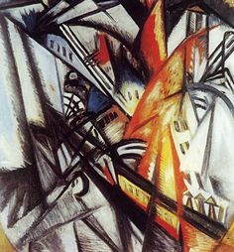
Hoofdopdracht: Je gaat een eigen futuristisch werk maken.
Zoals je nu weet speelt beweging hierbij een belangrijke rol.
Om beweging te suggereren in je werk kun je vormen herhalen en/
of bewegingstreepjes gebruiken. Door de beeldelementen dynamisch te plaatsen alsof ze ronddraaien
ontstaat een ritmische compositie.
Wat ga je doen:
Ga op zoek naar verschillende mooi vormgegeven voertuigen. Ze mogen oud, nieuw, bestaand of fantasie zijn.
Maak hier zwart wit kopieën van en probeer eerst was kleine werkjes te maken van vormen die je uitknipt
opplakt en deze vormen weer herhaalt met potlood, je mag ook over je kopie heen werken. Probeer de beweging erin te krijgen. Maak verschillende proefjes op kleinere stukken papier. Als je genoeg geëxperimenteerd hebt ga je werken op een groter blad waarbij je gebruik maakt van delen van afbeeldingen en zelfgetekende vormen je mag ook de sjabloontechniek
gebruiken. De voertuigvormen mogen herkenbaar blijven maar het mag ook abstract zijn.
Dit betekent zonder herkenbare voorstelling. Kijk goed naar werk van de futuristen als inspiratie. Zorg voor een dynamische
compositie. Je mag gebruik maken van (kleur)potlood en oliepastel maar werk alleen in
zwart wit en aardetinten.

